Slide 1
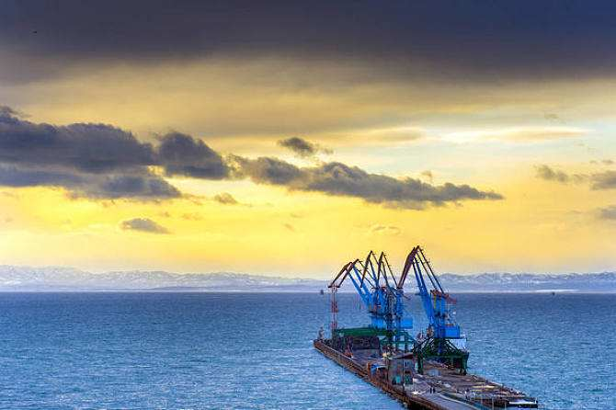
第十一章 功和机械能
第2节 功率

Slide 2
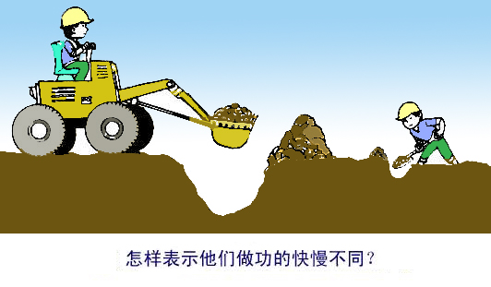
建筑大楼时需要先挖
地槽, 挖土就得对土做功,
如果用挖土机来做,一幢大
楼的地槽用不了几天就能挖
完。而如果一个人挖,恐怕
一年也挖不完一幢大楼的地槽。可见,做功除了有多少之外,还有快慢的区别,那么在物理学中,怎样描述机械做功的快慢呢?

Slide 3
2. 通过观察和联系生活实际了解功率的物理意义。培养学生对生活中物理知识的学习兴趣，形成对科学的求知欲。
1. 结合实例理解功率的概念及功率表示的物理意义；能用功率的计算公式进行简单计算；了解功率在实际生活中的应用。

Slide 4
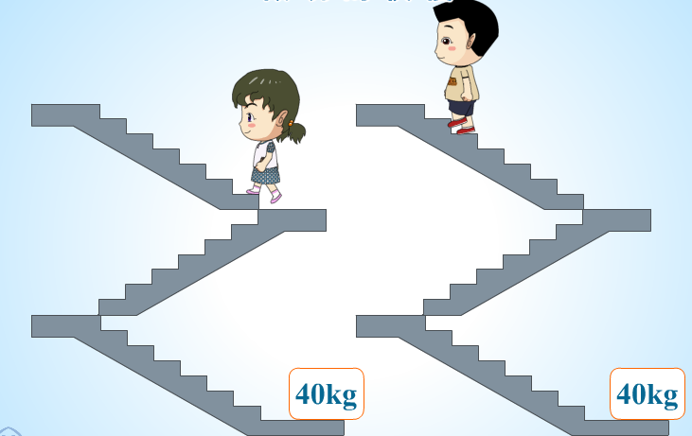
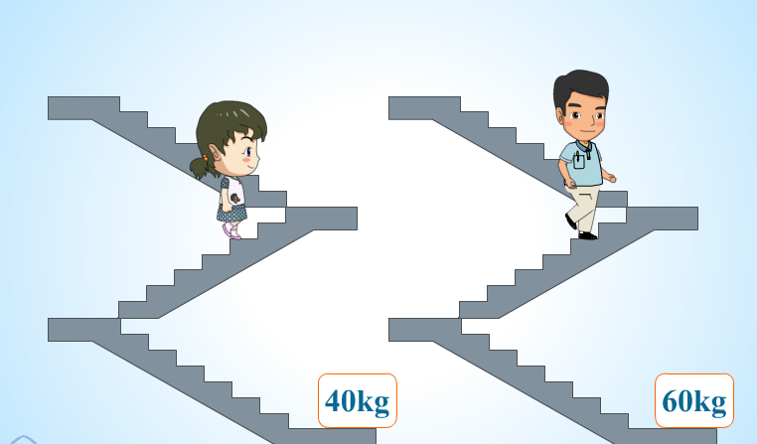

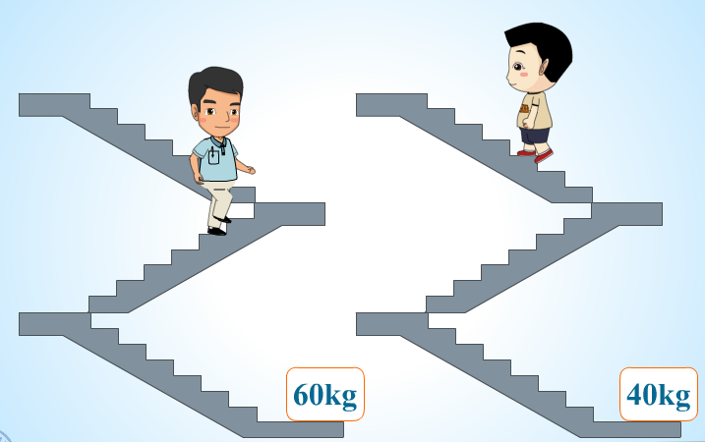
知识点
功 率
做相同的功，用时短的，做功快
相等的时间，做功多的，做功快
做功多少和做功时间都不相同时，如何比较做功快慢呢？

Slide 5
甲、乙、丙三位同学分别搬砖到二楼，每块砖重为10 N，楼高为 3 m，他们搬砖的数量和所用的时间如下表：
 | 甲 | 乙 | 丙
砖数（块） | 20 | 20 | 15
做功（J）
时间（min） | 10 | 20 | 20
600
600
450
甲、乙、丙做功分别是多少？
甲、乙、丙做功谁最快？
应选取同一标准进行比较。

Slide 6
所做的功
选取时间为标准进行比较
做功时间
 | 甲 | 乙 | 丙
砖数（块） | 20 | 20 | 15
做功（J）
时间（min） | 10 | 20 | 20
600
600
450
所做的功
(J/min)
60
30
22.5
做功时间
功与做功时间的比表示物体做功的快慢。

Slide 7

功与做功时间之比叫做功率，它在数值上等于单位时间内所做的功。
所做的功
功率=
表达式：
做功时间
W
焦耳
P =
焦耳/秒
瓦特
(W)
t
秒
1 kW= 10³ W
1W：1s做功1J，功率就是1W。

Slide 8

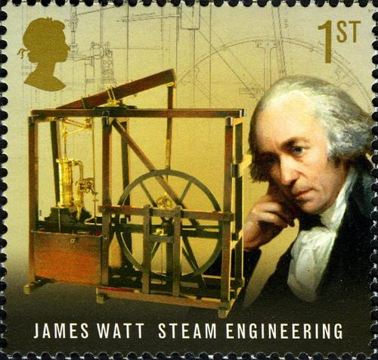
小资料
在瓦特之前，已经有纽科门发明的蒸汽机，但是消耗大而效率低，瓦特花了10年时间，研制出精巧实用的新型蒸汽机，由此把英国带入了工业革命。无论是冶金、矿山、纺织还是交通运输，都开始使用蒸汽机来替代人和牲畜，为了纪念瓦特这位伟大的发明家，人们把常用的功率单位定为瓦特，简称瓦。
瓦特 James Watt
英国 1736—1819年

Slide 9
例题 大石头质量为6 t，起重机的吊钩在15 s 内将大石头匀速提升了 1 m，起重机提升大石头的功率是多少？
解 ：因为起重机匀速，大石头的拉力与大石头所受的重力相等，
即 F = G = mg = 6×10³ kg×10 N/kg = 6×10⁴ N
石头在拉力方向上移动的距离 s =1m
拉力做的功是：W = Fs = 6×10⁴N ×1 m = 6×10⁴ J
起重机提升大石头的功率是

Slide 10

思维拓展
物体受拉力F，沿拉力方向做匀速直线运动时，
则拉力F的功率:
想一想：汽车爬坡、拖拉机耕地，为了增大牵引力，车辆的运动速度都很小。你能解释吗？
根据P=Fv可知，在发动机的功率一定时，要增大牵引力，就必须降低行车速度。

Slide 11
连接中考
例1（2018•徐州）一辆汽车在平直公路上沿直线向前行驶，途中经过一段坑洼路面，如果汽车发动机的功率始终保持不变，则汽车行驶路程s随时间t的变化关系可能是（ ）
D

Slide 12
连接中考
例2 （2018•荆门）一辆质量2t的汽车，在平直公路上以额定功率80kW从静止开始运动，经l5s运动200m恰好达到最大速度，接着匀速运动25s关闭发动机，滑行100m停下。其ν-t图象如图所示。已知汽车在运动过程中受到的阻力恰为
车重的0.2倍，求：
（1）整个过程中发动机做的功；
（2）汽车的最大速度ν_{最大}。

Slide 13
解：（1）由题意可知，整个过程中发动机的工作时间：
t=15s+25s=40s，
由P= 可得，整个过程中发动机做的功：
W=Pt=80×10³W×40s=3.2×10⁶J；
（2）汽车的重力：G=mg=2 000kg×10N/kg=2×10⁴N，
由题意和图象可知，15~40s汽车的速度最大且做匀速直线运动，根据二力平衡条件和题意可得，汽车匀速运动时的牵引力：
F=f=0.2G=0.2×2×10⁴N=4 000N，
由P=Fv可得，汽车的最大速度：v_{最大}= =20m/s；

Slide 14
基础巩固题
1. 下列四组数据给出了4个力做功与做功所用的时间，其中功率最大的是（ ）
A．40 J，8 s B．80 J，8s
C．80 J，10 s D．90 J，10 s
B

Slide 15
基础巩固题
2. 一位父亲与他5岁的儿子磊磊一起上楼回家，下列说法中错误的是 ( )
A. 爬相同的楼梯，儿子体重小做的功少
B. 爬相同的楼梯，父亲体重大做的功多
C. 爬相同的楼梯，儿子比父亲先到达，儿子的功率一定大
D. 爬相同的楼梯，父亲比儿子先到达，父亲的功率一定大
C

Slide 16
基础巩固题
3. 如图所示，要粗测小明同学做“引体向上”时的功率。下面所列的物理量中，不需要测量的是 ( )
A. 他的质量
B. 单杠的高度
C. 每次身体上升的高度
D. 做“引体向上”的时间
B

Slide 17
基础巩固题
4. 中考体育测试的跳绳项目中，某同学在1 min内跳了180次，每次跳的高度大约为5 cm。他跳绳时的功率大约为 ( )
A. 1 000 W B. 100 W
C. 10 W D. 1 W
B

Slide 18
基础巩固题
5. 如图1所示，水平路面由三段长度相等的粗糙区域组成。在2N水平拉力F的作用下，物块（体积忽略不计）从区域①的最左端由静止开始运动，在刚进入区域③时撤去拉力，物块最终停在区域③的最右端。图2为物块在区域①和②上运动的v-t图象，则 （ ）
A．区域①路面的粗糙程度
比②的大
B．拉力在区域①中做功的
功率比②的小
C．物块在区域①上所受的摩擦力等于2N
D．物块在区域③上运动的时间可能为1s
B

Slide 19
能力提升题
如图甲所示的是一艘海事打捞船正在打捞一沉入海底的物体，图乙是钢绳将物体竖直向上匀速提起的简化示意图，物体从海底被提升到离开海面一定距离的整个过程中速度均保持不变，从提升物体开始经过120 s后物体刚好全部出水，已知物体的体积V=2 m^{3，}密度ρ=3×10³ kg/m^{3，}已知物体浸没在水中上升的过程中，钢绳提升物体的功率P=40 kW，(忽略水的阻力和钢绳重，海水的密度取ρ_{水}=1.0×10³ kg/m³，g=10 N/kg)求:
(1)物体浸没在水中上升的过程中，钢绳
提升物体的拉力。
(2)物体全部离开水面后上升的过程中，
钢绳提升物体的功率。

Slide 20
解：(1)物体的重力
G=mg=ρVg=3×10³ kg/m³×2 m³×10 N/kg=6×10⁴ N;
物体受到的浮力
F_{浮}=ρ_{水}gV_{排}=1×10³ kg/m³×10 N/kg×2 m³=2×10⁴ N;
钢绳提升物体的拉力
F_{拉}=G-F_{浮}=6×10⁴ N-2×10⁴ N=4×10⁴ N。
(2)由P=Fv得，物体上升的速度v= =1 m/s;
离开水面后钢绳提升物体的功率:
P'=F'v=Gv=6×10⁴ N×1 m/s=6×10⁴ W=60 kW。

Slide 21
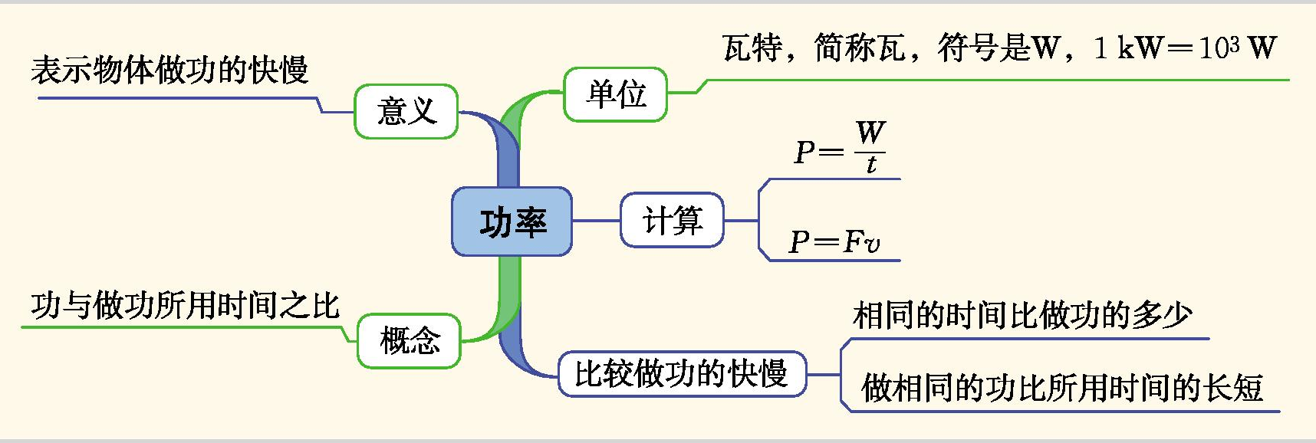

Slide 22
作业
内容
教材作业
完成课后“动手动脑学物理”练习
自主安排
配套练习册练习

